Slide 1
计算概率变量
Computing random variables
分类：通识课程 – 面试算法

Slide 2
大纲1
课程背景与目标
书籍与课程
第一部分 概率问题
概率问题定义
热身运动 -- 分支语句改错 与 KMP算法（承接上次课程，并给出本次课程要解决的问题）
基本概念和定义
计算机和多次实验的随机变量
梅森旋转算法
热身运动 -- equalization
均匀采样方法
随机事件模拟
积分变换
拒绝采样
去关联
Notes:
这里梅森旋转法会用到群论。但是其算法实现只涉及就是位操作+迭代两个大操作。

Slide 3
大纲2
练习 （这个用来调整节奏）
第二部分 采样与统计
统计问题定义和意义
热身运动 – “下雨打伞（统计实验设计，作为大数据在数据获取的第一环节的重要步骤）
统计指标分析
统计问题在面试中的目标
指标分析
统计指标与最优化方法(引子)
致谢
附录 - 参考文献与网络资料
第三部分 （单独购买服务OJ）
习题自动化测试+人工援助专项服务
Notes:
这里在考虑是否加入“最优化方法”思考了许久：
1. 最优化方法是解决统计问题的必然要求，由此过渡到了机器学习
2. 结合我自己的学习历程和课程举一反三的，我认为统计模型是在确定了指标意义的情况下，都可以按最优化方法来思索
3. 最优化方法博大精深，但是真正日常用到的是哪些呢？
4. 围绕实用，朴素，简结，我决定把统计之宝和最优化方法一起叙述以求在较短时间内把面试相关内容进行复习
5. 我更倾向于将机器学习按工程展开，所以我计划《机器学习工程》项目，来作为观察“数据流”的契机
6. 曾经某教授给我说，如果ML论文到他手里，最优化部分只写用梯度下降求解。大体会在peer review阶段被毙掉。考虑到，这个结论对计算机系学生不普及，故加入。

Slide 4
课程背景与目标掐表时间： x 分钟
课程背景
作为和数学课程衔接的可以考察学生基础数学功底的手段
由于大数据技术的应用，各个公司加强了其运营，决策的手段；统计作为一门研究通过大量数据信息来获取数据产生规律的基础课程、知识，被广泛运用到It公司的生成过程中去了
大量经典的面试题目与其息息相关
本课程对X课程产生了复习作用
课程目标
掌握常见概率题目在It公司出题套路并熟悉其解答思路
掌握本系列基于C99和c++11的概率统计问题书写方式，具备OJ解答能力。
Notes:
旁白：
<风趣幽默衔接点>：
<逻辑直线>

Slide 5
参考书籍和课程
书籍
Introduction To Algroithms, Tomas H. Cormen, Clares E. Leiserson, Ronald L.Rivest, Clifford Stein
Effective Modern C++, Scott Meyers
Understanding Machine Learning From Theory to Algorithms, Shai Shalev-Shwartz, Shai Ben-David
课程
本系列课程中，项目教学《机器学习工程》。本课程旨在以项目的形式，系统为落地结果，研究“数据采集”-> “数据存贮”-> “评估指标”-> “数据模型反推”-> “可视化” 这一过程。一个班次随机从 xgboost，caffe, C5.0选择主流开源项目，并制定作业计划，和系统模板；学生跟随讲师完成从无到有的系统构建。

Slide 6
作业形式
代码填空（算法部分），见Github更新
项目集成作为项目组的一员，完成代码发布，集成测试，云端上传，测试接口，算法开发
OJ测试为准

Slide 7
第一部分 概率问题掐表时间： x 分钟
概率问题定义
什么是概率问题？
只有事件是有概率的，我们通常用符号来记录事件；在数学表示中，它就是一个集合中的子集
概率是极限意义下，某个事件发生，或者说集合中的子集出现的稳定数值观察机会
什么是概率方法？
举个例子：
计数的样本空间方法
几何的面积方法
形式化的描述方法:
具体来说就是依据以上定义产生的数学方法，一切数学方法，极限，数学归纳法，积分微分，都可以用

Slide 8
Warm Up!掐表时间x分钟
Goolge Test（2015年10月底的一道面试题, 根据回忆内容原创题目）:
改错题目(点击链接，跳转到Github题库)：
分析：
提示1：错误类型分析
提示2：事件类型分析
提示3：方法
网易测试, 跟定母串T长度l，和子串P，求P在T中出现的概率 (2016年12月份底的一道面试题，这实际是一道经典问题)：
回顾上X堂课程内容，模式匹配与串----查询表算法
相似问题 – ACM训练题
分析

Slide 9
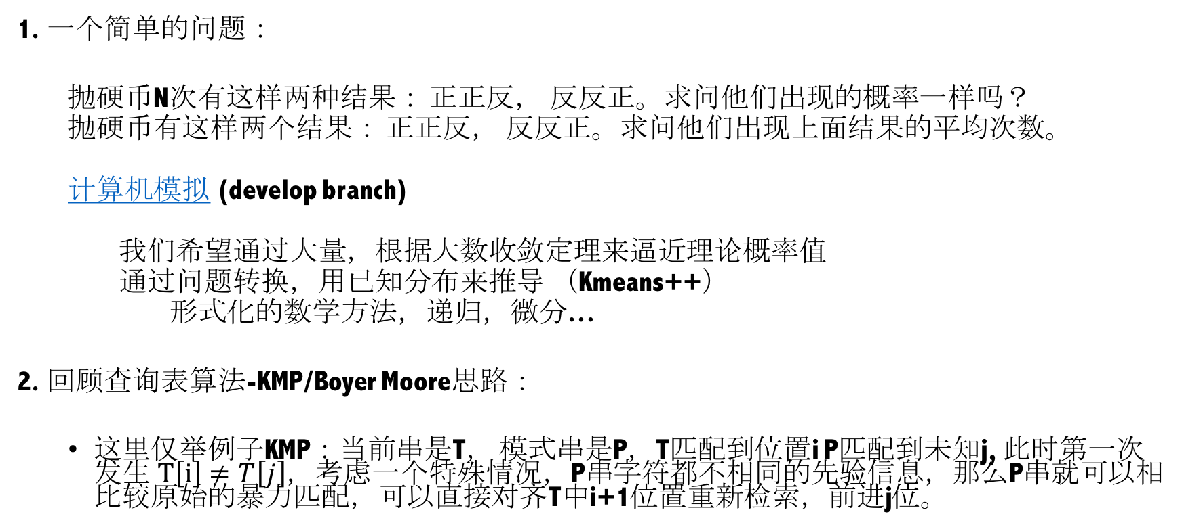
给定母串T长度L，和子串P，求P在T中出现的概率
1. 一个简单的问题：
抛硬币N次有这样两种结果： 正正反， 反反正。求问他们出现的概率一样吗？
抛硬币有这样两个结果： 正正反， 反反正。求问他们出现上面结果的平均次数。
计算机模拟 (develop branch)
我们希望通过大量，根据大数收敛定理来逼近理论概率值
通过问题转换，用已知分布来推导 （Kmeans++）
形式化的数学方法，递归，微分…
2. 回顾查询表算法-KMP/Boyer Moore思路：
这里仅举例子KMP：当前串是T， 模式串是P，T匹配到位置i P匹配到未知j, 此时第一次发生 $T\left[i\right]≠T\left[j\right]$，考虑一个特殊情况，P串字符都不相同的先验信息，那么P串就可以相比较原始的暴力匹配，可以直接对齐T中i+1位置重新检索，前进j位。

Slide 10
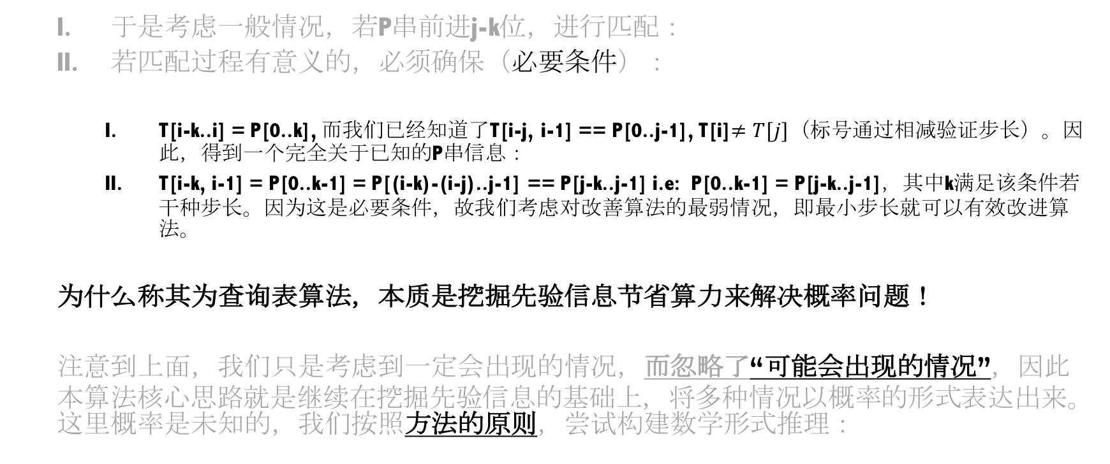
回顾“栈与模式匹配”一节 – KMP思路
于是考虑一般情况，若P串前进j-k位，进行匹配：
若匹配过程有意义的，必须确保（必要条件）：
T[i-k..i] = P[0..k], 而我们已经知道了T[i-j, i-1] == P[0..j-1], T[i]$≠T[j]$（标号通过相减验证步长）。因此，得到一个完全关于已知的P串信息：
T[i-k, i-1] = P[0..k-1] = P[(i-k)-(i-j)..j-1] == P[j-k..j-1] i.e: P[0..k-1] = P[j-k..j-1]，其中k满足该条件若干种步长。因为这是必要条件，故我们考虑对改善算法的最弱情况，即最小步长就可以有效改进算法。
为什么称其为查询表算法，本质是挖掘先验信息节省算力来解决概率问题！
注意到上面，我们只是考虑到一定会出现的情况，而忽略了“可能会出现的情况”，因此本算法核心思路就是继续在挖掘先验信息的基础上，将多种情况以概率的形式表达出来。这里概率是未知的，我们按照方法的原则，尝试构建数学形式推理：

Slide 11
给定母串T长度L，和模式串M, 长pttn_len，求M在T中出现的概率
3 以KMP思路求解分析：
母串为T，模式串为M, 我们要求的是匹配长度为L时候，模式串能匹配到 pttn_len 位置的概率。假定当前匹配到T位置 i , 匹配到 M 位置 mtched (mtched < pttn_len)，以概率 Q(mtched) 发生不匹配，则：
若不匹配发生，如前所述，我们会计算出一个next_step，然后移动M，从i-next_step位置继续匹配，相当于开始子问题 P(next_step(mtched), next_step(mtched), L-i+next_step(mtched)). 其中next_step就是KMP 或者 其他算法中提供的位移转换方程，这是一个已经计算过的查询表。我们这里很自然就联想到了KMP等经典搜索算法，但是他们只是考虑了确定的情形，我们需要把不确定的情形书面化。
因此，我们希望构建一个“分治策略”的算法，形式上可以归得到动态规划，我们需要考虑以下几个问题
概率状态形式与目标关系
和其他数学问题一样，我们需要定义边界条件，从而推倒出函数全貌
是否可解
数学上，这个问题是对称的

Slide 12
跟定母串T长度L，和模式串M, 长pttn_len，求M在T中出现的概率
 | 问题 | 表达式 | 结论 | 注释
状态函数与目标 | 定义 | P(curr_pos, mtched, l) | 匹配到主串位置curr_pos， 有mtched匹配成功，主串长度为L的情况下，M in T的概率
 | 与目标关系 | P(0, 0, L) | 这就是待求值
边界条件 (KMP 提供 next_step) | 问题规模制约变量 L 的边界方差 (一级优先)
 |  | l == pttn_len: pow(base, freedom) | 这种情况就可以直接枚举了
 |  | l < pttn_len: 0
 | KMP 搜索量的 边界方程 | mtched = 0: | 刚开始匹配，按照KMP运行结果
 |  | mtched = pttn_len (二级退出条件) | 根据定义，考虑此时的样本空间无论如何都是100%完成事件，故概率为 1
 | 新问题分解 | 在完成next_step之后，我们还需要考虑新串头之前的位置是否可以参与样本空间
 |  | curr_pos - next_step(mtched)>= pttn_len | 可以参与， 否则不可以参与

Slide 13
给定母串T长度L，和模式串M, 长pttn_len，求M在T中出现的概率
 | 问题 | 表达式 | 结论 | 注释
状态转移是否为DAG，即是否有环路，保证收敛 | 状态是一个三维变量，即搜索空间为三维空间。但含有隐含的约束条件 | curr_pos <= L pttn_len >= mtched >= 0 curr_pos – mtched > 0 L >= l >= 0 |  | 上述条件成立的情况下，可以先简单实验运行几次看看效果；如果上述条件不成立，则在某个规模的子问题中失败
计算速度是否可行

Slide 14
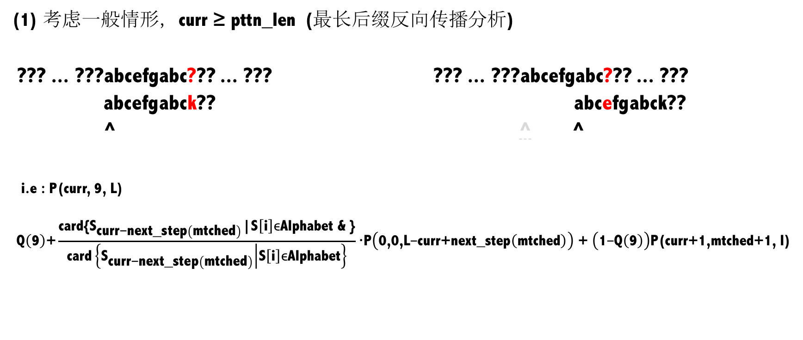
给定母串T长度L，和模式串M, 长pttn_len，求M在T中出现的概率 – case 分析
(1) 考虑一般情形，$\text{curr} \text{≥} \text{pttn}\text{_}\text{len}$ (最长后缀反向传播分析)
??? ... ???abcefgabc??? ... ??? ??? ... ???abcefgabc??? ... ???
abcefgabck?? abcefgabck??
^ ^ ^
i.e : P(curr, 9, L)
$$\text{Q}\left(\text{9}\right)\text{+}\frac{\text{card}\text{\{}{\text{S}}_{\text{curr}\text{−}\text{next}\text{_}\text{step}\left(\text{mtched}\right)}\text{|}\text{S}\left[\text{i}\right]\text{ϵAlphabet} \text{\&} \text{\}}}{\text{card}\left\{{\text{S}}_{\text{curr}\text{−}\text{next}\text{_}\text{step}\left(\text{mtched}\right)} | \text{S}\left[\text{i}\right]\text{ϵAlphabet}\right\}}\text{∙}\text{P}\left(\text{0,0,}\text{L}\text{−}\text{curr}\text{+}\text{next}\text{_}\text{step}\left(\text{mtched}\right)\right) \text{+} \left(\text{1−}\text{Q}\left(\text{9}\right)\right)\text{P}\text{(}\text{curr}\text{+1,}\text{mtched}\text{+1,} \text{l}\text{)}$$

Slide 15
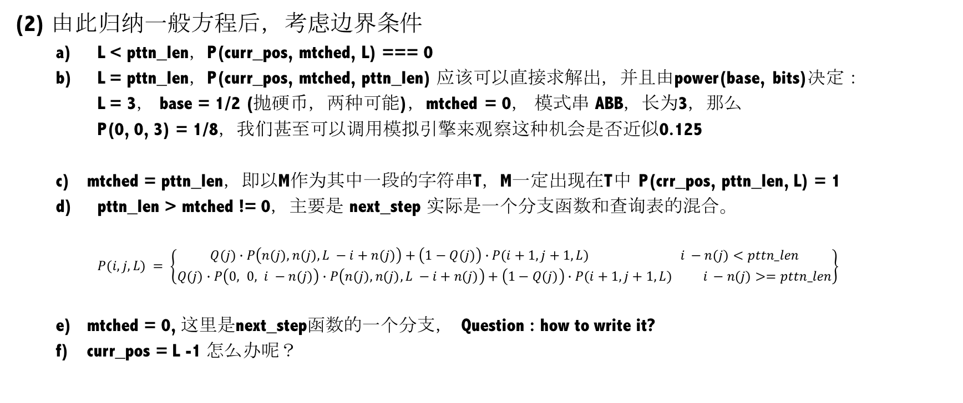
跟定母串T长度L，和模式串M, 长pttn_len，求M在T中出现的概率 – 边界条件
(2) 由此归纳一般方程后，考虑边界条件
L < pttn_len，P(curr_pos, mtched, L) === 0
L = pttn_len，P(curr_pos, mtched, pttn_len) 应该可以直接求解出，并且由power(base, bits)决定：
L = 3， base = 1/2 (抛硬币，两种可能)，mtched = 0， 模式串 ABB，长为3，那么
P(0, 0, 3) = 1/8，我们甚至可以调用模拟引擎来观察这种机会是否近似0.125
mtched = pttn_len，即以M作为其中一段的字符串T，M一定出现在T中 P(crr_pos, pttn_len, L) = 1
pttn_len > mtched != 0，主要是 next_step 实际是一个分支函数和查询表的混合。
$P(i, j, L) = \left\{\begin{aligned}Q\left(j\right)∙P\left(n\left(j\right), n\left(j\right), L −i+n\left(j\right)\right)+\left(1−Q\left(j\right)\right)∙P\left(i+1, j+1,L\right) i −n\left(j\right)<pttn_len \\ Q\left(j\right)∙P\left(0, 0, i −n\left(j\right)\right)∙P\left(n\left(j\right), n\left(j\right), L −i+n\left(j\right)\right)+\left(1−Q\left(j\right)\right)∙P\left(i+1, j+1,L\right) i −n\left(j\right)>=pttn_len\end{aligned}\right\}$
mtched = 0, 这里是next_step函数的一个分支， Question : how to write it?
curr_pos = L -1 怎么办呢？

Slide 16
问题求解及拓展
代码 Github
阅读指南
1）READM.md 给出了本次创作动机，和大体架构，基本遵循c++11代码范式，使用通用发布颁布的方式。代码里面有更详细的说明
2）参考资料：
本例使用了一些适合c++11实现的设计模式：
<<Effective Modern C++>>是本次参考书籍
本例子采用了glog（另外一个大项目，敬请关注）
问题选自本人某次面试聊天，因此和流行问题“第一次找到模式串的平均试验次数” 的概率问题有所不同。（对方问我有没有做过负载均衡）
3）结论后，用概率测试机进行了测试，小数点后面数据尚未对其，欢迎pull request进行改进。假定测试机没有问题下，修改推理式子，尚未思考出准确结果

Slide 17
问题求解及拓展
该项目使用“概率试验机”交叉验证
以上分析采用kmp作为内部调用算法，如果使用boyer_moore来产生next_step，概率状态转移方程该怎么写？
如何解决以下问题：
给定模式串M, 现在最多做L次实验，每次产生一个字符，第一次遇到它的概率
给定模式串M, 现在做L次实验，每次产生一个字符，第一次产生M的平均长度L

Slide 18
基本概念和方法
概率是极限意义下，某个事件发生，或者说集合中的子集出现的稳定数值观察机会
定义1：一个事件X的所有结果是一个集合S；X的每次结果都是不能预料的，称X为随机事件，X 包含于 S
定义2：一旦随机事件X确立，立刻就拥有一个“累积函数”与之对应；累积函数F满足
单调增加，故可逆映射（微分，或差分）
0<=F<=1, 有上下界，故有收敛子序列
现有鸡还是现有蛋？先有分布，随机变量；还是现有数据表现结果？
在概率论科学世界里，先有随机变量和分布，然后有数据的表现结果，即结果是按照确定的规律产生，我们只需要研究这个规律，就可以分析结果。

Slide 19
基本概念和方法 5分钟
因为结果是按照规律产生的，我们只要将这个结果用稳定的方式表达出来，就可以反推出随机变量X和它的分布
样本空间方法
几何概型和计算机模拟
基于数学规则的形式推理

Slide 20
基本概念和方法
计算机和多次实验的随机变量
通过`内核事件转换`, 计算机产生的随机变量分为 “物理真随机变量” 和 “抽样序列伪随机变量”
物理真随机变量：通过计算机的一些物理特性，或者其他·事件特性·得到一个真概率分布。通常是均匀分布U(0, M)，通过技术手段我们可以把U(0, M)转换成U(0, 1)，并通过其他手段转换成任意概率分布所对应的随机变量
“Random number generation from kernel space was implemented for the first time for Linux in 1994 by Theodore Ts‘o” (Wikipedia)

Slide 21
基本概念和方法
Linux 系统接口
Output interface:
void get_random_bytes(void *buf, int nbytes);
/dev/random，用于产生高质量的随机数，但是当随机数使用完时，读取文件会产生阻塞效果
/dev/urandom 并不会产生阻塞效果，但随机质量要差很多。
用法：
作为“加密伪随机数序列生成器”(CPRNG)
伪随机数序列通过递推公式产生近似均匀的均匀分布
MacOS X 定义了兼容的接口但使用了不同的算法
MacOSX 推测使用了和FreeBSD相同的算法
/dev/random 没有阻塞效果
补充资料阅读：#include <linux/random.h> 或手册 linux man
物理真随机变量
伪随机变量序列
随机性由操作系统内核中类似于随机过程的事件来转换：
键盘敲击时间间隔
中断间隔时间
这些随机性被加入到了”entropy pool”
Notes:
/dev/random device will only return random bytes within the estimated number of bits of noise in the entropy pool
“cryptographic pseudo-random number generator” (CPRNG)
Yarrow pseudo random number generator algorithm
当你Linux不同意Jobs使用Linux，Jobs转向其他操作系统并使用了大量FreeBSD代码作为内核来支撑OS X系统

Slide 22
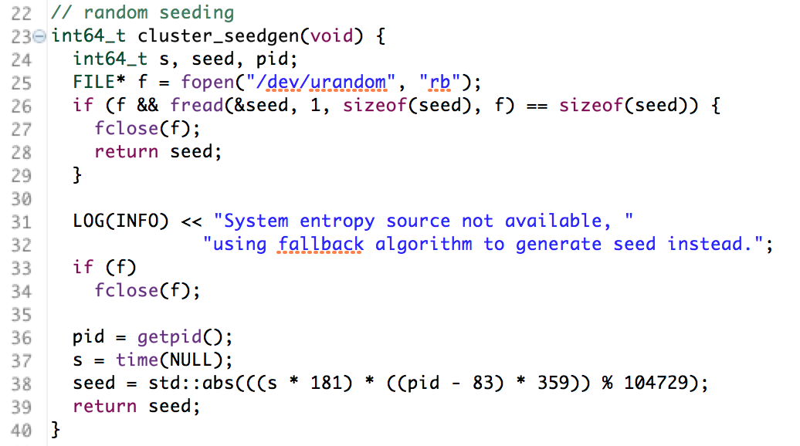
基本概念和方法
物理真随机变量
伪随机变量序列
随机性由操作系统内核中类似于随机过程的事件来转换：
键盘敲击时间间隔
中断间隔时间
这些随机性被加入到了”entropy pool”
图 1 : codes from Caffe®, 参数随机化预处理
Notes:
/dev/random device will only return random bytes within the estimated number of bits of noise in the entropy pool
“cryptographic pseudo-random number generator” (CPRNG)
Yarrow pseudo random number generator algorithm
当你Linux不同意Jobs使用Linux，Jobs转向其他操作系统并使用了大量FreeBSD代码作为内核来支撑OS X系统

Slide 23
基本概念和方法
伪随机变量是通过数学公式产生的
因为是按确定规则产生的，实际生产中伪随机变量非常容易自己重复自己. 实际这种周期性重复是必要的。
一个好的算法是让这种确定规则产生的随机数需要漫长的时间才得以重复；对随机种子的改变会非常“敏感”
Linear Congruential Generator
In 1997, Mersene Twister 被两个日本人发明，"史称MT19937-32"。算法包含两个版本，都是基于素数(2^19937 – 1) ；一个32位版本一个是64位；这个正式标准c++库 （libc++, clang++）里面的 std::mt19937。
“The Mersenne Twister was developed in 1997 by Makoto Matsumoto (ja) (松本 眞?) and Takuji Nishimura (西村 拓士?).^{[2]}” (Wikipedia)
物理真随机变量
伪随机变量序列

Slide 24
基本概念和方法
“srand”, “rand”, “time.h”
这三个概念是通常传统方法使用的。先声明随机数种子，有三种方式：
使用系统时钟
缺点对于for语句，等大量快死重复试验，，并不凑效，原因是“系统时钟非常快”
使用文件系统读取random.h的接口文件”/dev/urandom”, “/dev/random”，也就是真随机数。通常还需要额外的数学变换
系统进程ID + Linear Congruential Generator
物理真随机变量
伪随机变量序列
C99
C++11

Slide 25
基本概念和方法
Boost是C++的一个性能十分优良的库，许多先进的概念都是从里面先出来。
C++11以后采用了，更加方便和明确的封装，帮助用户，正确使用随机数。为此c++11提出了一下概念：
标准随机设备 std::random_device，该类实际上封装了对”/dev/urandom”操作
分布distribution。C++11, libc++标准库提供了很多基本数值类型的均匀分布。都支持生成器接口。
using std::bernoulli_distribution;
std::random_device device;
std::mt19937 gen(device);
std::bernoulli_distribution coin_flip(0.5)
bool outcome = coin_flip(gen);
这里先用真随机数作为种子，然后使用MT19937算法获得均匀随机数，然后distribution框架获得均匀分布。
物理真随机变量
伪随机变量序列
C99
C++11

Slide 26
基本概念和方法
以uniform_int_distribution为例，开发者想开发一个distribution，需要确定该distribution的内部参数，很显然是一个上界hi, 和一个下界lo。并且将方法，然后提供一个generte方法供option()调用来产生一个该分布参数所定义的随机数。
Libc++中每一个distribution都内部封装了一个param_type用来接收和处理参数，operator() 按一下签名进行
template<class _URNG> result_type operator()(_URNG& __g)
template<class _URNG> result_type operator()(_URNG& __g, const param_type& __p);
其函数内部实现的是下面章节要涉及的内容 -- 参数变换
物理真随机变量
伪随机变量序列
C99
C++11

Slide 27
梅森旋转算法 Mersenne Twister
我们首先回顾位操作；位操作广泛应用于加密，存贮，unicode编码，套接字等操作中。我们将在兄弟课程“位操作”专题中，逐一研究以上应用。
Game 1: 生成的随机数有多随机？怎么检测呢？
考虑一组数据 0, 31, 82, 37, 100, 53 ... ... 请问他们是随机的吗
Game 2: 给定32为整数，如何取低8位？
资料：Diehard与1995年被George Marsaglia发布出来，这是继他完成随机数空间分布论文的后续作品。这是NCF赞助的项目，此时George Marsaglia为弗罗里达州立大学教授。因此该项目可以在弗罗里达州立大学官网看见，是完全开放的。据我手上资料了解，2011年左右，duke 大学Robert G.Brown教授等人，发布了更加方便的Dieharder项目用以测试。其名称显然是为了向Diehard致敬。参考文献 Some difficult-to-pass of randomness, 2002-01-27 by George Marsaglia, Wai Wan Tsang, Journal of Statistical Software。
Notes:
2013秋，我在写一段小程序用来实现，内存外部双层并归排序算法。我需要大概1亿左右的用户数据，来佐证我新学到的想法（感谢在弗罗里达读书的学长轩哥给我关于数据库施工的一本参考书Advanced Databse）。于是我采用随机数来生产大数据，我惊奇的发现了两个现象（1）数据大规模的重复，使得我的用户数据频发出发开放地址查找函数，由于我使用C写的Hash表，还比较初级，所以非常缓慢 （2）对时间种子不够敏感，会连续重复的出现。
这里我需要一些资料了解大家的想法。因为本质这个算法属于群论内容（密码学），数值实现主要包含位操作和递归，和算法本身的证明涉及素数理论，比较艰深。尚未决定是否加入。因为单纯改进可能无望了。

Slide 28
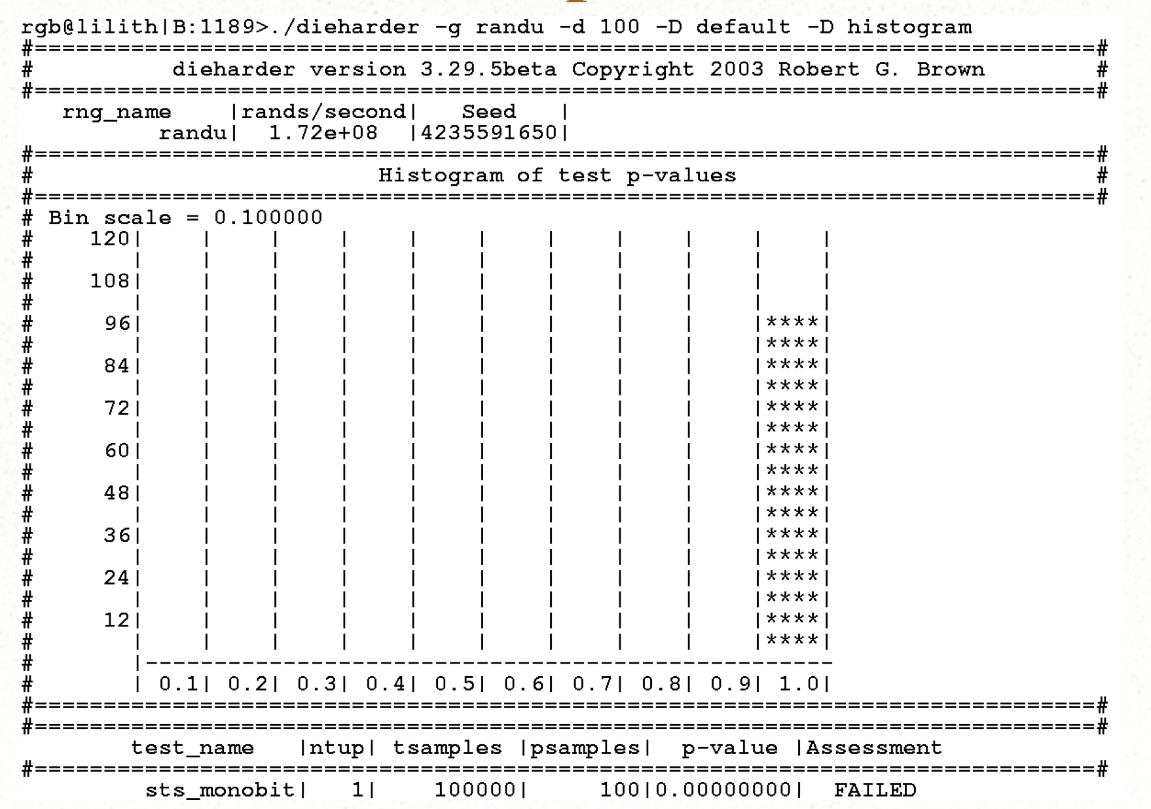
梅森旋转算法 Mersenne Twister

Slide 29
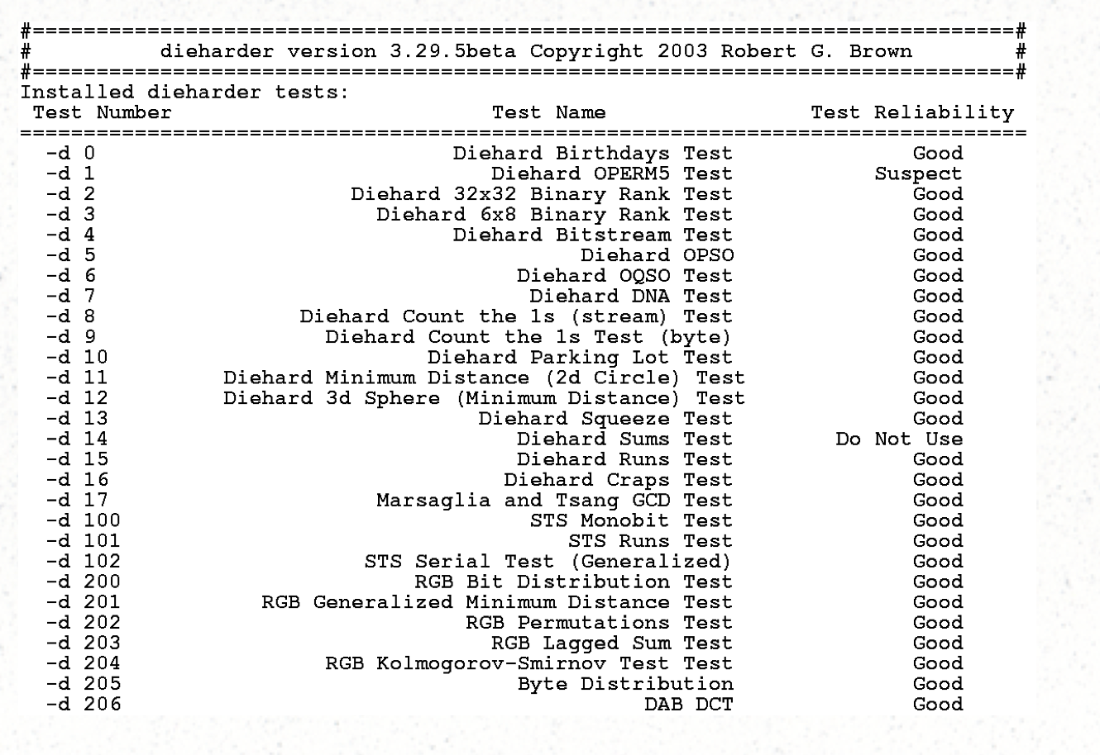
梅森旋转算法 Mersenne Twister

Slide 30
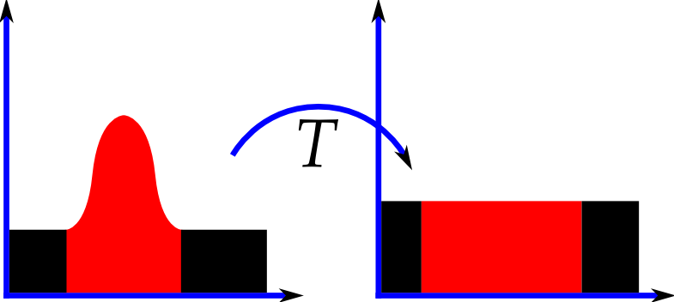
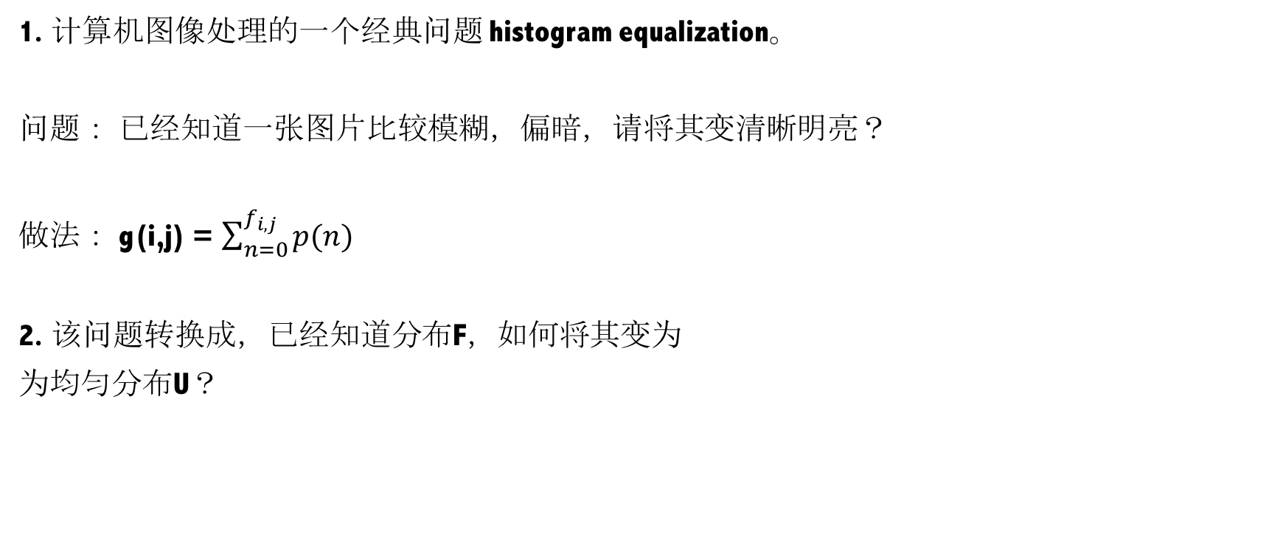
Warm Up - 均匀采样
1. 计算机图像处理的一个经典问题 histogram equalization。
问题： 已经知道一张图片比较模糊，偏暗，请将其变清晰明亮？
做法： g(i,j) = $\sum_{n=0}^{f_{i,j}}{p(n)}$
2. 该问题转换成，已经知道分布F，如何将其变为
为均匀分布U？
图2 Histogram Equalizaiton, 来源 Wikipedia

Slide 31
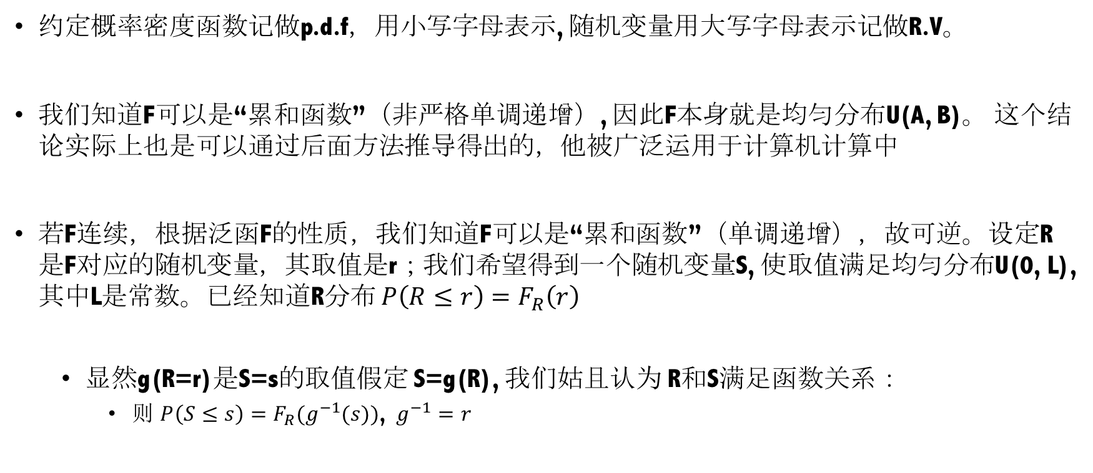
均匀采样方法
约定概率密度函数记做p.d.f，用小写字母表示, 随机变量用大写字母表示记做R.V。
我们知道F可以是“累和函数”（非严格单调递增）, 因此F本身就是均匀分布U(A, B)。 这个结论实际上也是可以通过后面方法推导得出的，他被广泛运用于计算机计算中
若F连续，根据泛函F的性质，我们知道F可以是“累和函数”（单调递增），故可逆。设定R是F对应的随机变量，其取值是r；我们希望得到一个随机变量S, 使取值满足均匀分布U(0, L), 其中L是常数。已经知道R分布 $P\left(R≤r\right)=F_{R}\left(r\right)$
显然g(R=r)是S=s的取值假定 S=g(R), 我们姑且认为 R和S满足函数关系：
则 $P\left(S≤s\right)=F_{R}(g^{−1}(s))$, $g^{−1}=r$

Slide 32
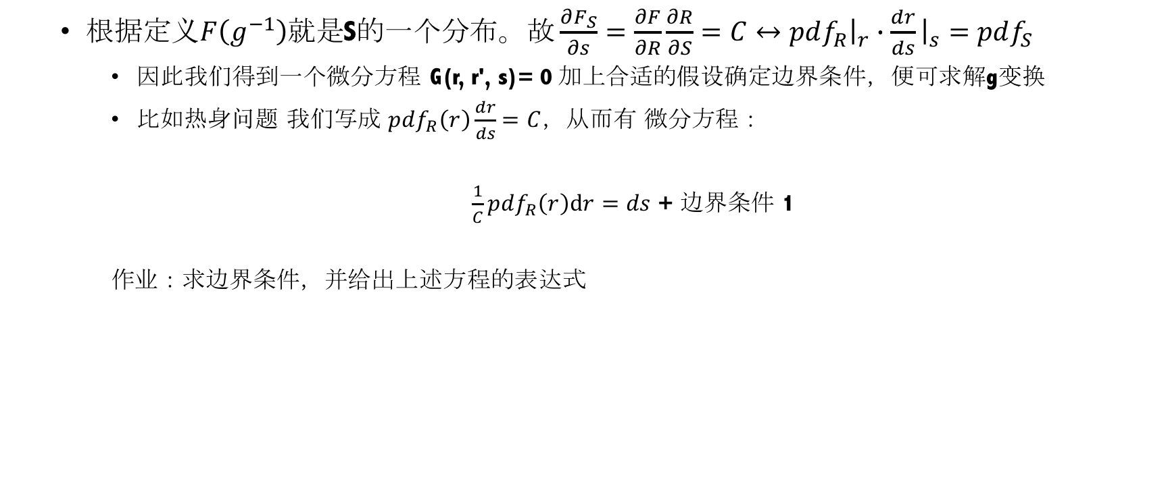
均匀采样方法
根据定义$F\left(g^{−1}\right)就是$S的一个分布。故 $\frac{∂F_{S}}{∂s}=\frac{∂F}{∂R}\frac{∂R}{∂S}=C↔pdf_{R}{\left.​\right|}_{r}∙\frac{dr}{ds}{\left.​\right|}_{s}=pdf_{S}$
$因此$我们得到一个微分方程 G(r, r', s)= 0 加上合适的假设确定边界条件，便可求解g变换
比如热身问题 我们写成 $pdf_{R}\left(r\right)\frac{dr}{ds}=C$，从而有 微分方程：
$\frac{1}{C}pdf_{R}\left(r\right)dr=ds$ + 边界条件 1
作业：求边界条件，并给出上述方程的表达式

Slide 33
均匀采样方法
随机事件模拟
如前所述的真物理随机变量，例如进程pid，网络访间隔（泊松分布）
积分变换（如上）
拒绝采样
之前做KMP概率问题已经使用过拒绝采样机
去关联
去关联哈希噪音法：AB-test实验
快速傅里叶变换

Slide 34
均匀采样方法 – 拒绝采样
2016某云计算公司面试题目(参考经典试题Reservior Sampling)
一个产品在流水线上随机被抽取检测，产品编号1，2，3, ... 请问如何确保任何时刻每个产品都能被均匀检测到。这个问题常常会因为描述被误解。
当第一个产品到来的时候，他有概率1的机会被选中
当第二个产品到来的时候，第一个和第二个产品都应该只有相同的概率即1/2被保留
...
此类问题文献可以追溯到1985 Vitter Jeffrey的作品 "Random Sampling with a Reservior"
2016某国内一线公司特招
子问题1：给定随机数生成器U(0, 5), 求随机数发生器U(0, 7)
子问题2：给定随机数生成器U(0, M), 求随机数发生器U(0, N)
Notes:
这个题目与2016年做调查访问时候，我至少遇到了两次。这部分内容有很多机构给予了较详细的分析，但是没有立足采样本身这个工作实践

Slide 35
任意分布生成
给定均匀分布U采样机, 求符合正态分布E(miu, delta)的随机变量?
考虑一般分布F, 如前所述F既是可逆映射，又是均匀变量故，有以下策略
从U(0,1)采样
若F连续，取Finv = F的逆函数
否则，取 Finv (u)= min {x: F(x) >= u}
返回 Finv(U), 则是我们要求服从的任意分布F的随机变量。
这方面在面试通识问题中，涉及得不多；对于针对性的职业例如数据科学家，可能会有所涉及。
Notes:
参考其他讲师的策略应当给予题目，尚未找到与计算机面试题目相关的合适的趣题

Slide 36
采样与统计
通常实际工作中，我们是先有数据后有观测，我们希望通过数据观测（configuration observation）归纳出数据的概率规律。本课程是通识课程，主要讨论基本规律和方法。
因此统计方法与概率方法的区别在于，置信偏差量和错误评价指标。为了求解统计问题，往往涉及最优化算法，比如最大似然等。因为整体思路是在一个假设的前提下，找尽可能好的解。

Slide 37
热身运动
统计实验设计：
大数据部门提出得一个问题“下雨打伞”，这是一个Excel表格，请问该数据可以用来做天气预报吗？
如果不可以，那么之前的关联数据收集是否有意义？
统计实验是针对“事情发展趋势”设计的
很多券商针对股票波动的方差做预测，而非针对股价做预测。这个方差就是趋势
统计实验最好是因果关系。
打伞是下雨的结果，不可能人打伞就会下雨。打伞作为后置信息无法预测未来下雨量，只有影响下雨量本身的历史记录才可以。
统计实验应该避免幸存者偏差，原始数据应该进行多因子加权
某头条做预测直推大量八卦，否认算法问题：八卦会吸引更多的喜爱八卦的人，头条若没有借鉴遗传算法或生物变异，则陷入幸存者偏差陷阱

Slide 38
统计指标分析
统计问题在面试中的目标
通常这部分问题会伴随着机器学习问题，多为概念性和理论问题。
通识课程只需要有大体架构，详细推倒和论证以及工程实践，见其后续高级课程《机器学习工程》
指标分析
统计希望推出随机变量的分布
若这些分布由参数决定，并且分布可以由经验先予以假设，则这些计算出的参数相对标准值定是有误差的，我们需要有衡量这些参数的尺度
"If you can't measure it, you can't improve it." - Peter Drucker
Notes:
把这个单独列出来，是因为我在实验室发现很多人这个概念都不清楚，就开始做机器学习，一大堆算法了。这是本末倒置。这些指标比算法还重要，是算法的依据。

Slide 39
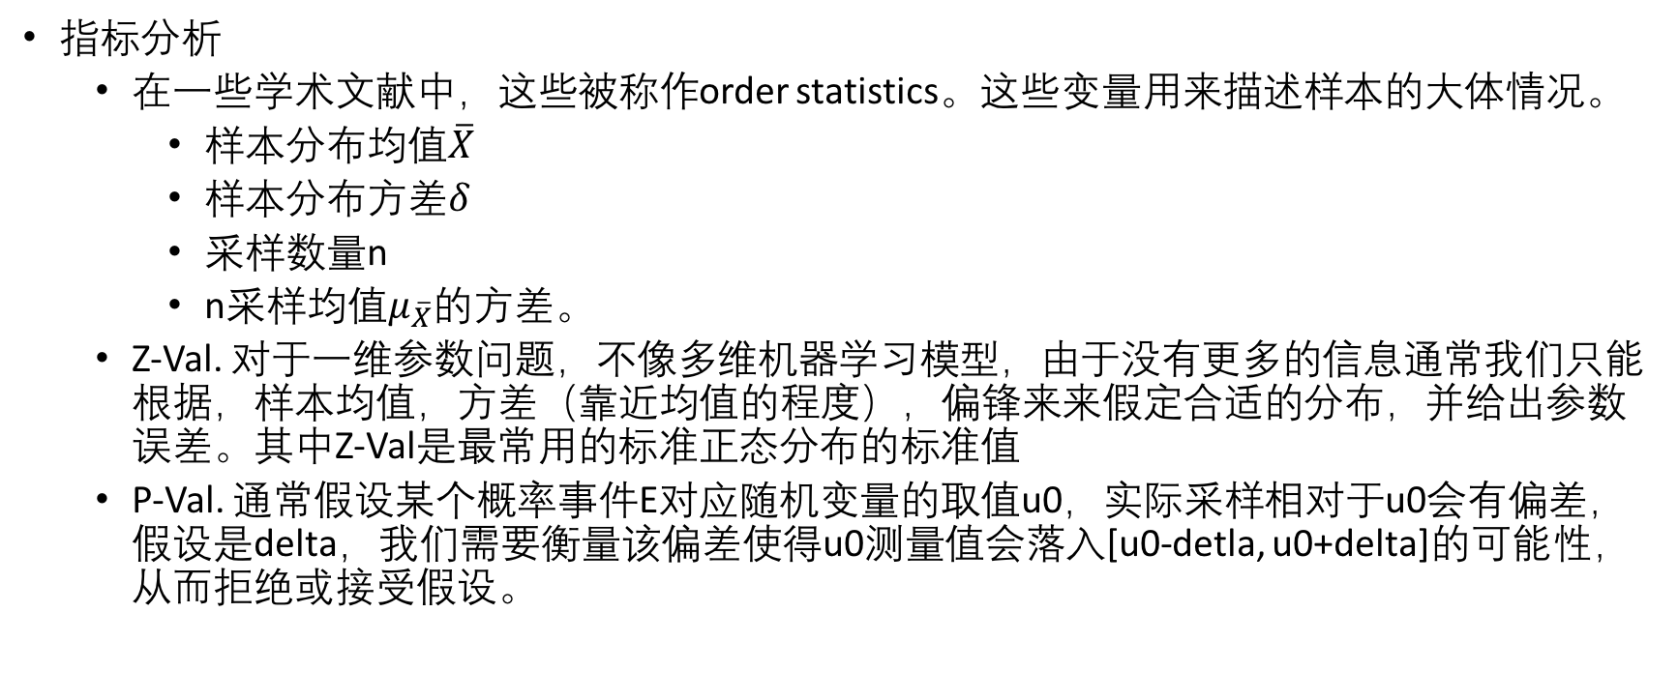
统计指标分析
指标分析
在一些学术文献中，这些被称作order statistics。这些变量用来描述样本的大体情况。
样本分布均值$\overline{X}$
样本分布方差$δ$
采样数量n
n采样均值$μ_{\overline{X}}$的方差。
Z-Val. 对于一维参数问题，不像多维机器学习模型，由于没有更多的信息通常我们只能根据，样本均值，方差（靠近均值的程度），偏锋来来假定合适的分布，并给出参数误差。其中Z-Val是最常用的标准正态分布的标准值
P-Val. 通常假设某个概率事件E对应随机变量的取值u0，实际采样相对于u0会有偏差，假设是delta，我们需要衡量该偏差使得u0测量值会落入[u0-detla, u0+delta]的可能性，从而拒绝或接受假设。

Slide 40
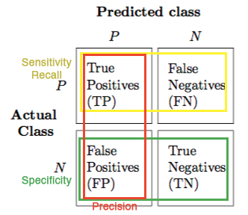
统计指标分析
指标分析
误差的类型与Confusion Matrix
图3：图片来源 newbiettn博客
Notes:
讲几点：
1. 医学中等项目，会常用tp, fp
2. precision是用来检测，有多骚猜对了，以当前实验次数中正例为样本空间
3. recall是有多少个猜对了，以正例样本为样本空间
4. 还有更常用的Ground Truth, Overal Accuracy: 对角线之和/总实验次数

Slide 41
统计指标分析
多维变量统计推断，已经接近机器学习了，往往和最优化相关。此时评价指标在采用上述的矩阵，因问题类型而采用不同指标：
分类问题
auc，tp, fp，overal accuracy
回归问题
rmse，mape

Slide 42
统计指标分析
AUC(demo code)
AUC是根据Tp fp绘制图形的面积来计算的
对于二值分类问题
KL距离logloss或者衡量bit位的信息熵，然后算快速的累积举行面积
对于多值分类问题
调用标准的面积计算公式来计算
TRAPEZOIDAL积分法
SIMPSON积分法
Notes:
我决定这部分给代码连接，留让学员自己研究。

Slide 43
统计指标与最优化方法
给定目标函数 J, 样本矩阵X, 目标矩阵Y通常是目标向量y，在约束条件下的问题的求解方法，就是最优化方法。 这一部分在面试中往往是问答题目。
统计问题，通常J是以下形式
Cost Function, 通常由"距离函数"决定，大多数机器学习采用该形式：
我们希望知道通过某种变换G, G(X)与y的距离
样本X的Standard Deviation，比如PCA方法：
我们希望通过某种变换G, G(X)的方差最小
相关系数比如PLSR算法
我们希望通过某种变换G, T是的 Corr(G(X), T(Y)) 尽可能大
概率：p-Val算法，最大似然算法
这些指标可以互相转化，即在某种条件下满足等价性关系

Slide 44
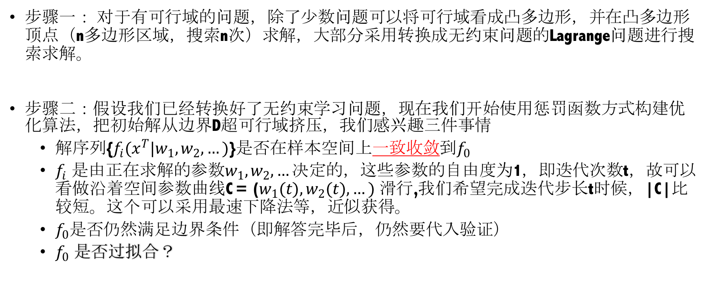
统计指标与最优化方法
步骤一： 对于有可行域的问题，除了少数问题可以将可行域看成凸多边形，并在凸多边形顶点（n多边形区域，搜索n次）求解，大部分采用转换成无约束问题的Lagrange问题进行搜索求解。
步骤二：假设我们已经转换好了无约束学习问题，现在我们开始使用惩罚函数方式构建优化算法，把初始解从边界D超可行域挤压，我们感兴趣三件事情
解序列{$f_{i}({x^{T}|w}_{1}, w_{2}, …)$}是否在样本空间上一致收敛到$f_{0}$
$f_{i}$ 是由正在求解的参数$w_{1}, w_{2}, …$ 决定的，这些参数的自由度为1，即迭代次数t，故可以看做沿着空间参数曲线C = ($w_{1}(t), w_{2}(t), …)$ 滑行,我们希望完成迭代步长t时候，|C|比较短。这个可以采用最速下降法等，近似获得。
$f_{0}是否$仍然满足边界条件（即解答完毕后，仍然要代入验证）
$f_{0}$ 是否过拟合？
{f}
L(C1) > L(C2)
图4：解空间滑动
Notes:
函数的一致收敛：计划板书用形象的例子叙述该定义
Matlab的License过期了，快速简易绘图暂时受阻

Slide 45
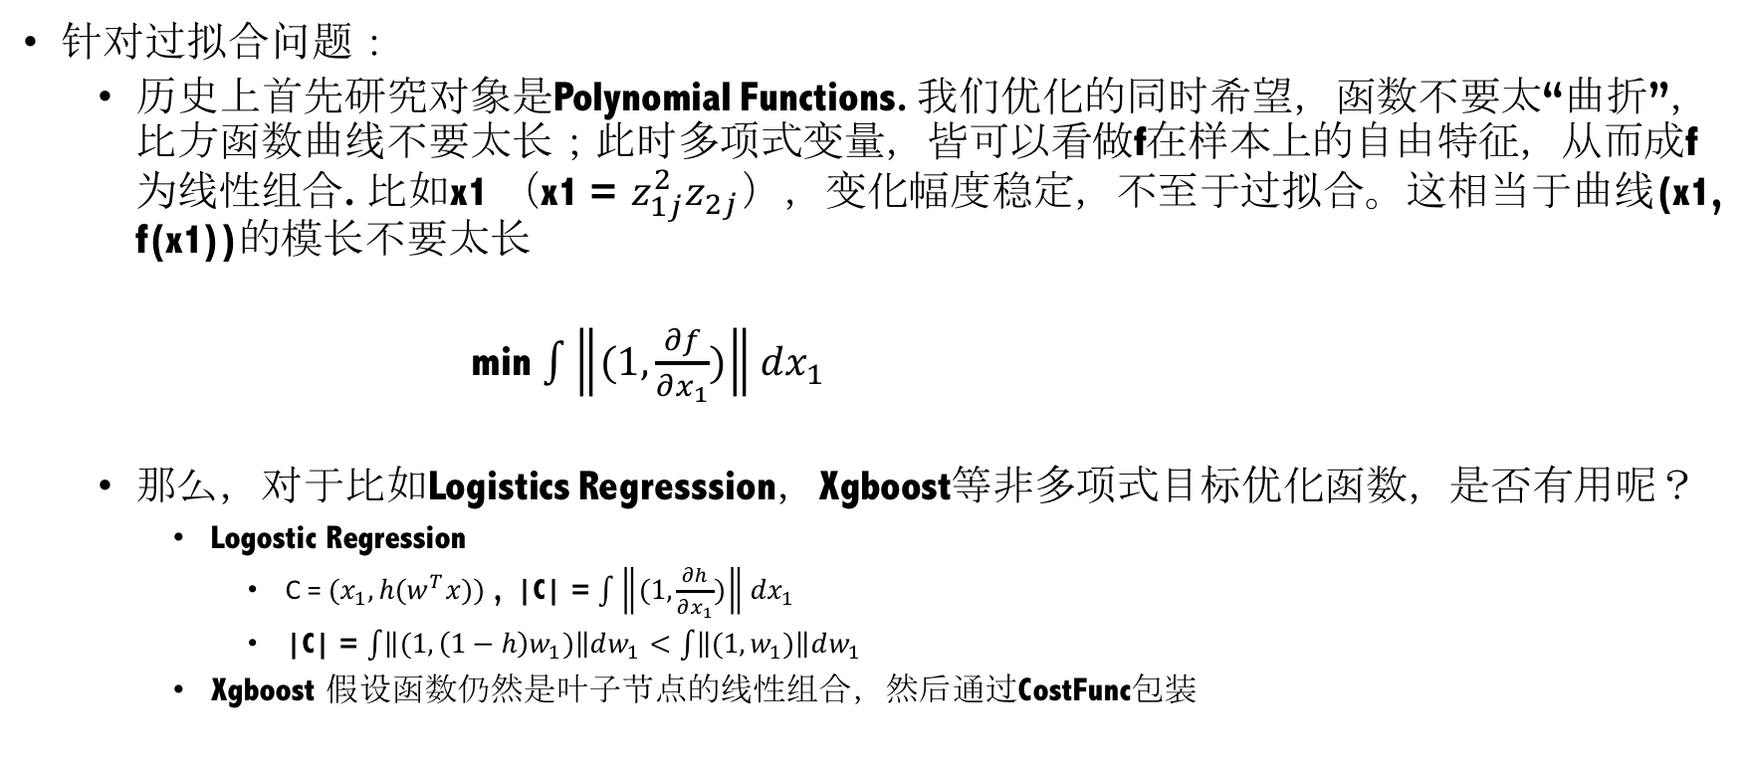
统计指标与最优化方法
针对过拟合问题：
历史上首先研究对象是Polynomial Functions. 我们优化的同时希望，函数不要太“曲折”，比方函数曲线不要太长；此时多项式变量，皆可以看做f在样本上的自由特征，从而成f为线性组合. 比如x1 （x1 = $z_{1j}^{2}z_{2j}$），变化幅度稳定，不至于过拟合。这相当于曲线(x1, f(x1))的模长不要太长
min $\int{\left\|(1, \frac{∂f}{∂x_{1}})\right\|dx_{1}}$
那么，对于比如Logistics Regresssion，Xgboost等非多项式目标优化函数，是否有用呢？
Logostic Regression
C = $(x_{1},h(w^{T}x))$ , |C| = $\int{\left\|(1, \frac{∂h}{∂x_{1}})\right\|dx_{1}}$
|C| = $\int{\left\|(1,\left(1−h\right)w_{1})\right\|dw_{1}}<\int{\left\|(1, w_{1})\right\|dw_{1}}$
Xgboost 假设函数仍然是叶子节点的线性组合，然后通过CostFunc包装

Slide 46
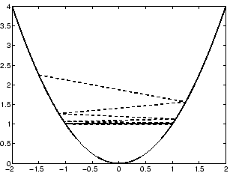
统计指标与最优化方法
步骤三 若采用梯度下降更新Linear Search
即使算法是收敛的，梯度下降（不精准搜索）并不能保证收敛到最优解，
图5：Wolfe-Search Mark S. Gockenbach, MTU

Slide 47





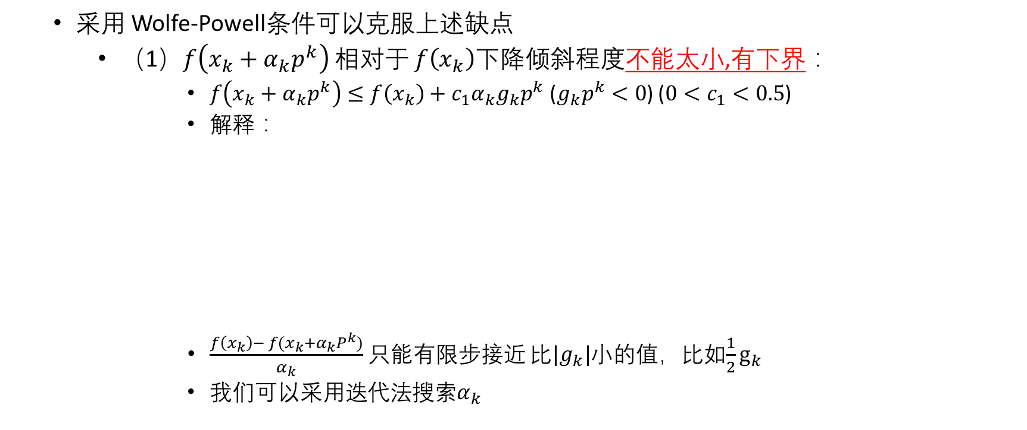
统计指标与最优化方法
采用 Wolfe-Powell条件可以克服上述缺点
（1）$f\left(x_{k}+α_{k}p^{k}\right)$相对于 $f\left(x_{k}\right)$下降倾斜程度不能太小,有下界：
$f\left(x_{k}+α_{k}p^{k}\right)≤f\left(x_{k}\right)+c_{1}α_{k}g_{k}p^{k}$ ($g_{k}p^{k}<0$) (${0<c}_{1}<0.5$)
解释：
$\frac{f\left(x_{k}\right)− f(x_{k}+α_{k}P^{k})}{α_{k}}$ 只能有限步接近 比${|g}_{k}|$小的值，比如${\frac{1}{2}g}_{k}$
我们可以采用迭代法搜索$α_{k}$
$$x_{k}+{α_{k}p}^{k}$$
$$l=f(x_{k})$$
图6：Wolfe Search Demo
$$tanθ_{1}$$
$$tanθ_{2}$$
$$tanθ_{3}$$

Slide 48
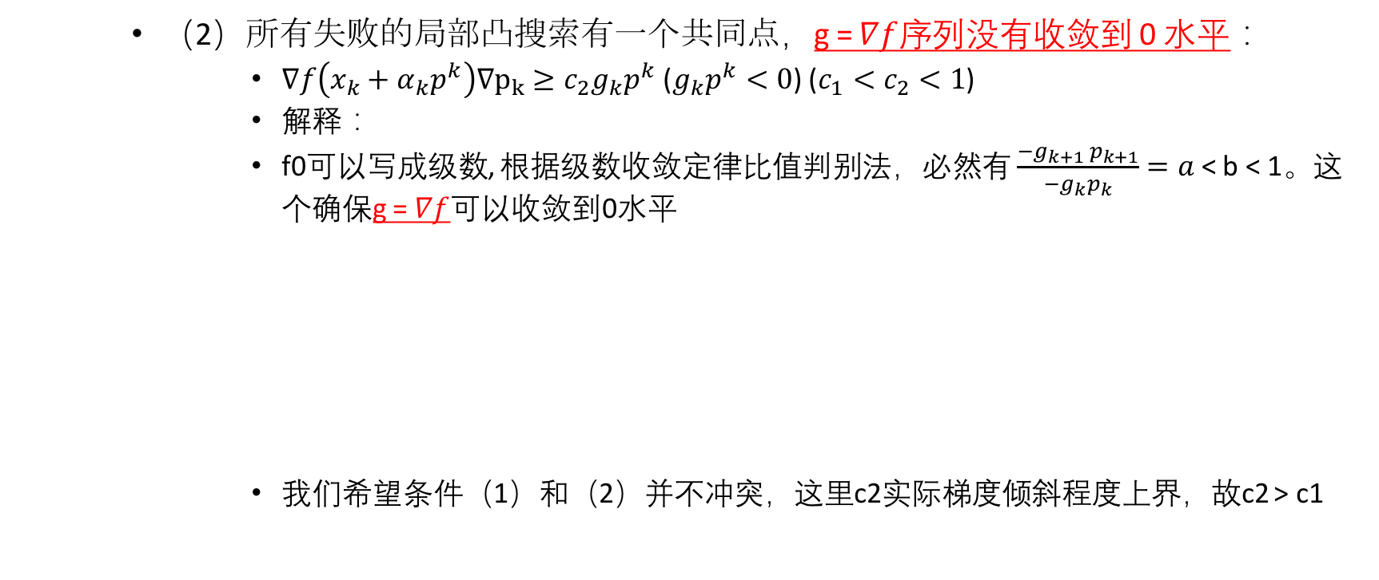
统计指标与最优化方法
（2）所有失败的局部凸搜索有一个共同点，g = $∇f$序列没有收敛到 0 水平：
$∇f\left(x_{k}+α_{k}p^{k}\right)∇p_{k}≥c_{2}g_{k}p^{k}$ ($g_{k}p^{k}<0$) (${c_{1}<c}_{2}<1$)
解释：
f0可以写成级数, 根据级数收敛定律比值判别法，必然有 $\frac{{−g}_{k+1 }p_{k+1}}{{−g}_{k}p_{k}}=a$ < b < 1。这个确保g = $∇f$可以收敛到0水平
我们希望条件（1）和（2）并不冲突，这里c2实际梯度倾斜程度上界，故c2 > c1
$$x_{k}+{α_{k}p}^{k}$$
$$l=f(x_{k})$$
图7：Wolfe Search Demo2
$$tanθ_{1}$$
$$tanθ_{2}$$
$$tanθ_{3}$$

Slide 49
统计指标与最优化方法
步骤四 返回步骤一，随机初始化初始搜索状态，重新计算若干次，进行最优值采样，求采样最优值的平均值，并给出置信区间。若采样最优值，没有variance，置信区间可以省略。
步骤五 参数检测：
这一步大体包含了两个过程：搜索路径复原（比如在低维空间，把某几个维度的路径画出来。一般直觉观察路径的曲折程度，比计算更有效）；目标函数在低维空间的等高图，它可以复现高一维空间的面貌。
若y = F(x)是我们的观察对象，我们可考虑隐函数 G(C(y, x)) = 0
其中C是我们的解空间曲线，在平面上的就是解。
G
w1
w2
图8：高维空间嵌入分析

Slide 50
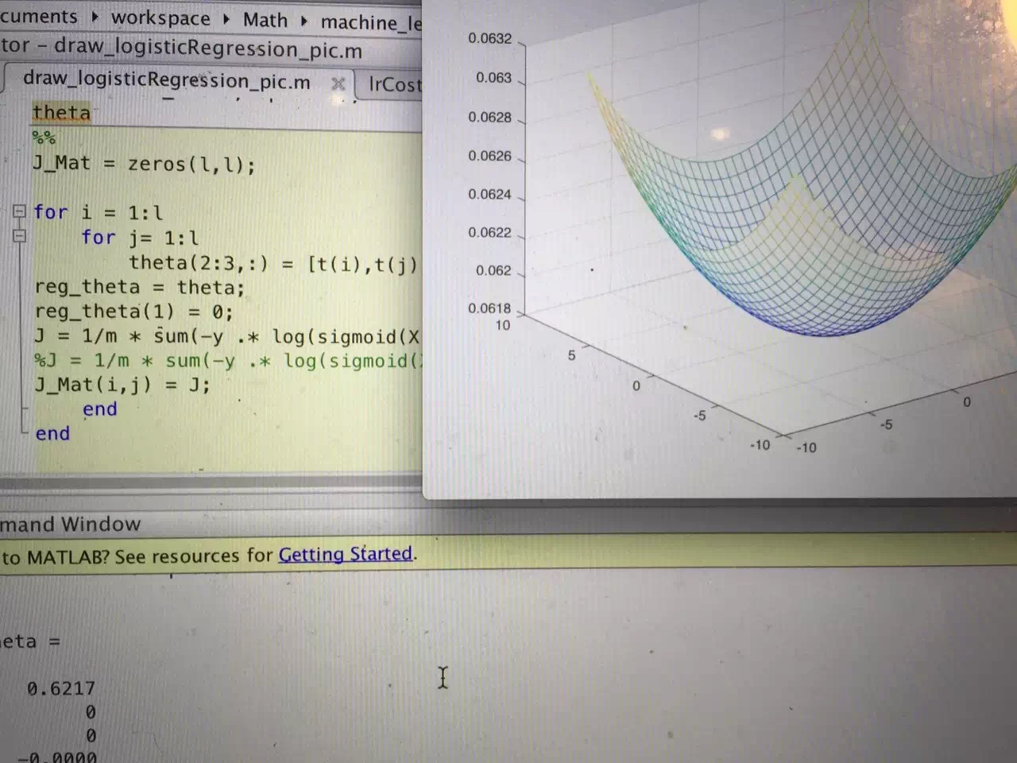
图9：Logsitic Regression 局部解搜索1， L2 Norm

Slide 51
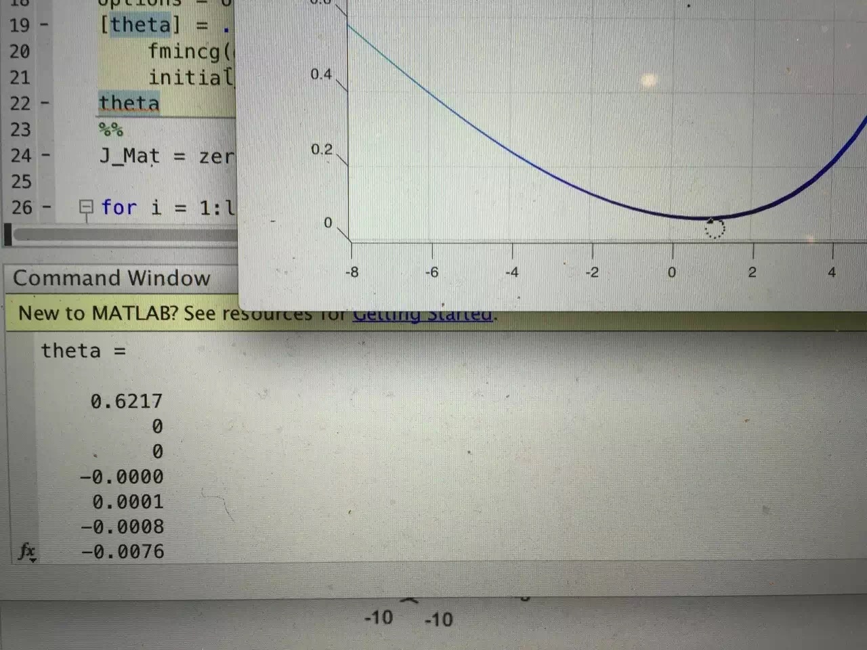
图10：Logsitic Regression 局部解搜索2， L2 Norm

Slide 52
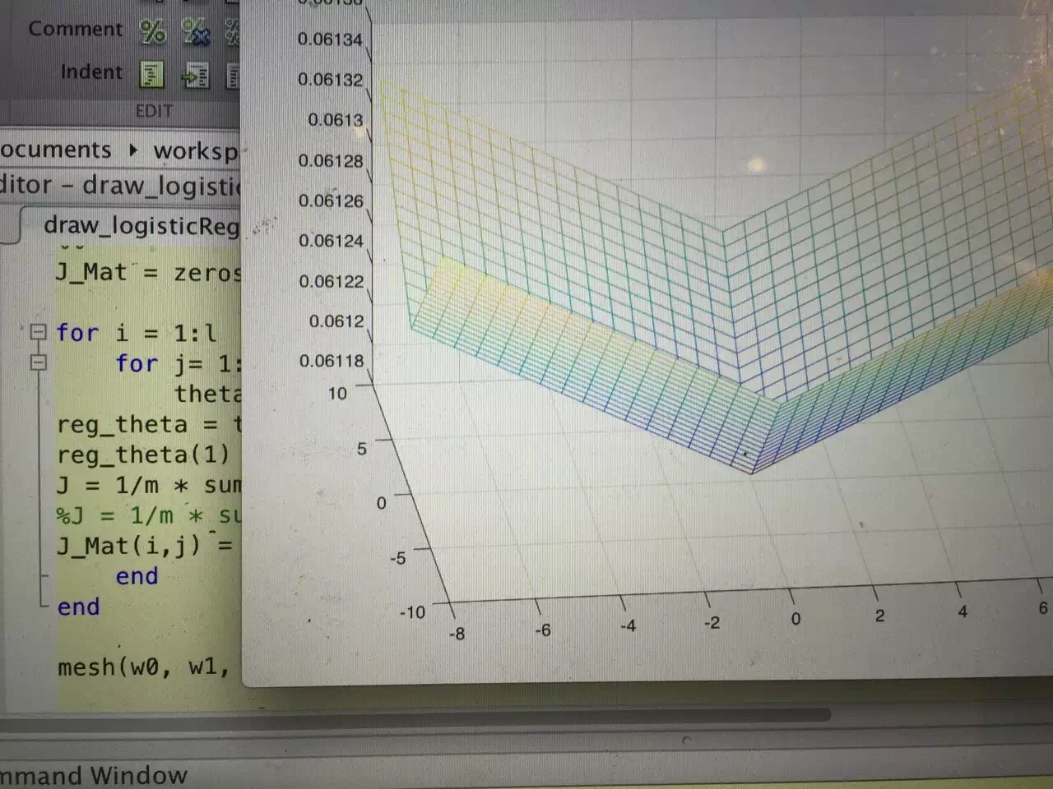
图11：Logsitic Regression 局部解搜索2， L1 Norm

Slide 53
致谢：

Slide 54
附录 – 参考文献和网络资料
文献（可能需要翻墙）：
Vitter, Jeffrey S. (1 March 1985). "Random sampling with a reservoir" (PDF). ACM Transactions on Mathematical Software. 11 (1): 37–57. doi:10.1145/3147.3165
Matsumoto, M.; Nishimura, T. (1998). "Mersenne twister: a 623-dimensionally equidistributed uniform pseudo-random number generator". ACM Transactions on Modeling and Computer Simulation. 8 (1): 3–30. doi:10.1145/272991.272995.
Osher, S.; Sethian, Fronts propagating with curvature-dependent speed: Algorithms based on Hamilton-Jacobi formulations, J. Comput. Phys., 1988, 79: 12–49.
网络资料（可能需要翻墙） Retrieved 2017-04-29 ：
Knuth–Morris–Pratt algorithm , Wikipedia
从到尾彻底理解KMP , July（属于个人心得，内容翔实，供参考）
Notes:
这里列july的博文作为参考，可能会引起争议。

Slide 55
附录 – 参考文献和网络资料
The Wolfe Conditions , Mark S. Gockenbach
Mersene Twister , Wikipedia
"boost/random/mersenne_twister.hpp". Boost C++ Libraries.
Robert G. Brown. "Dieharder: A Random Number Test Suite"
"The Marsaglia Random Number CDROM including the Diehard Battery of Tests of Randomness". Florida State University. 1995. Archived from the original on 2016-01-25.

